Slide 1
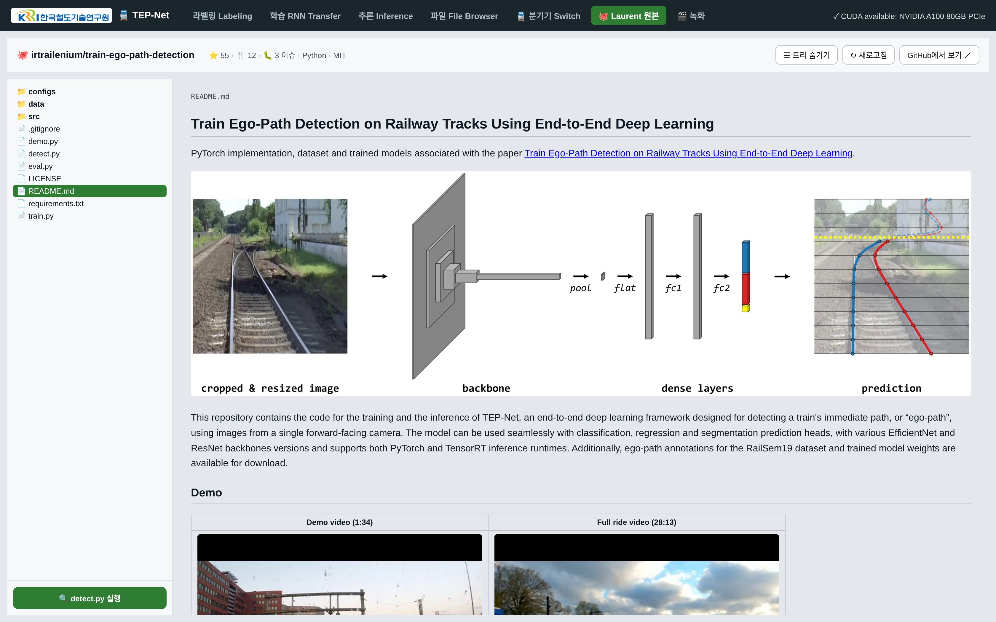
01
통합 환경
• 과제 라벨링 비용과 노선이 바뀌면 무너지는 정확도
• 접근 초안 생성과 검수, 학습을 한 브라우저에서 잇는다
핵심
화면 1. 원본 저장소 뷰어. TEP-Net 구조와 README를 앱 안에서 확인한다.
도구를 오가며 생기는 형식 변환을 없앤다.

Slide 2
02
세 계층
• 1계층 라벨링 초안 생성과 점 단위 보정, 검수 큐로 사람이 볼 프레임을 추린다
• 2계층 학습 베이스 모델을 골라 그 위에 RNN을 전이학습한다
• 3계층 추론 단일 프레임과 시간 모델의 결과를 나란히 내고 지연을 함께 표시한다
환경
등록된 검출 모델 8종, NVIDIA A100 80GB 가속
서버 데이터셋 폴더 18개를 앱에서 직접 관리한다.

Slide 3
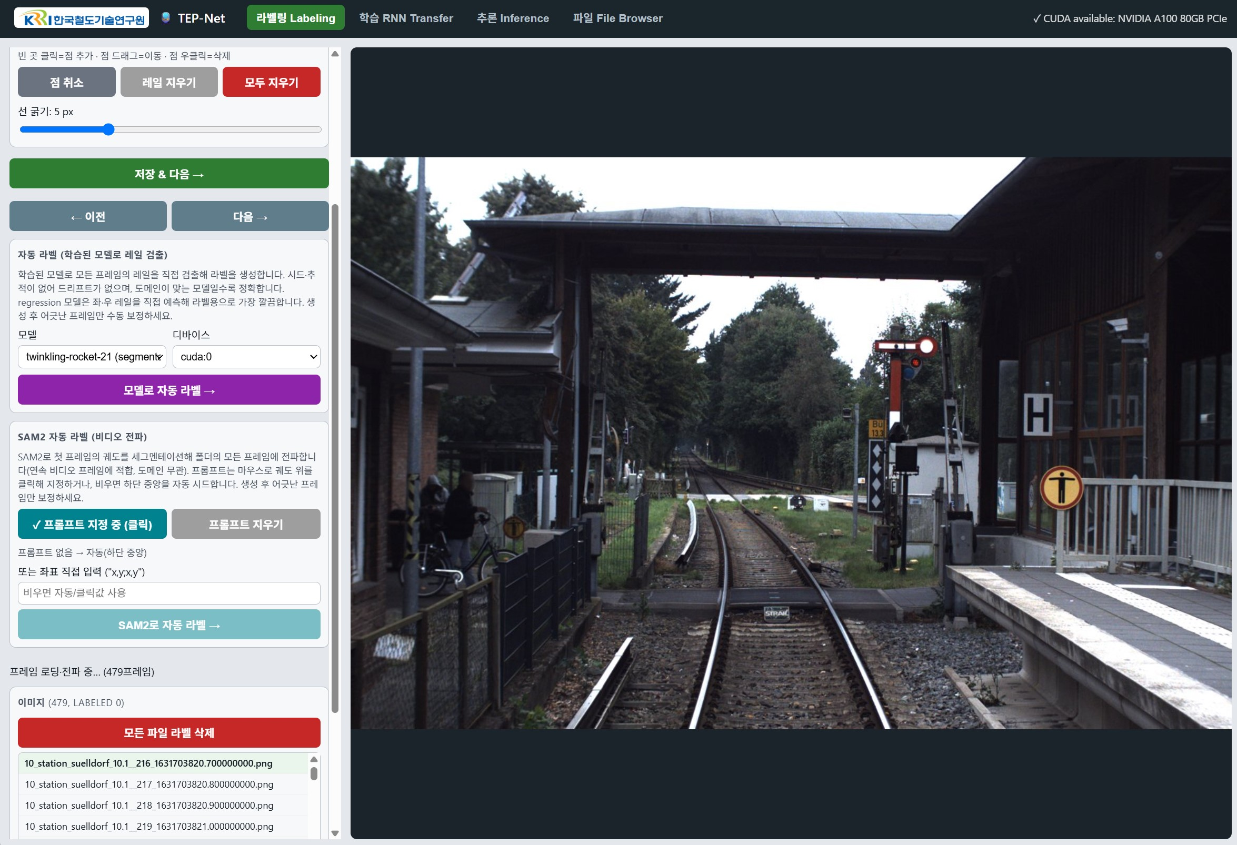
03
라벨링 화면
• 전파 첫 프레임에 프롬프트를 찍으면 폴더 전체로 퍼진다
• 보정 좌우 레일을 점 단위로 다듬는다
이어짐
확정 라벨을 다음 프레임 초안으로 전파한다.
화면 2. 곡선 보간과 굵기를 조절하며 초안을 검수한다.

Slide 4
04
자동 라벨
• 모델 자동 라벨 도메인이 맞을 때 가장 깨끗한 초안을 낸다. 시드와 추적이 없어 드리프트가 생기지 않는다
• SAM 2 전파 레일을 학습한 적이 없어도 지정한 궤도를 시퀀스 전반에서 추적한다
• 곡선 보간 점 세 개에서 레일 한 줄을 만든다
선택 기준
도메인이 맞으면 모델, 바뀌면 SAM 2 전파를 쓴다.
어긋난 프레임만 사람이 손본다.

Slide 5
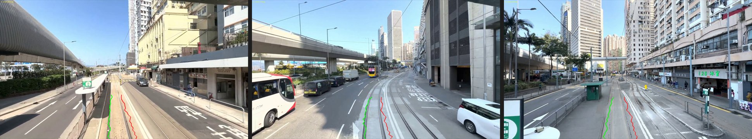
05
도메인 이동
• 실증 일반 철도로 학습한 모델은 노면 전차에서 궤도를 놓친다
화면 3. 학습 모델의 초안이 자기 궤도를 벗어나 인접 궤도와 주변 차량으로 이탈한다.
대안
SAM 2 전파는 첫 프레임 지정만으로
290 프레임을 추적했다.

Slide 6
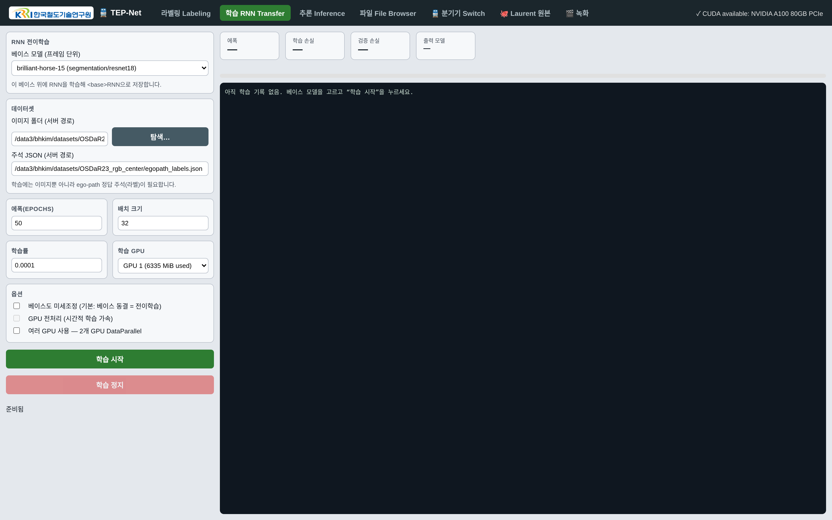
06
학습 화면
• 전이학습 베이스 위에 RNN을 얹는다
• 설정 에폭, 배치, 학습률, 학습 GPU를 지정한다
선택지
화면 4. 학습 곡선과 출력 모델명이 같은 화면에 남는다.
베이스 동결과 미세조정, GPU 전처리, 다중 GPU

Slide 7
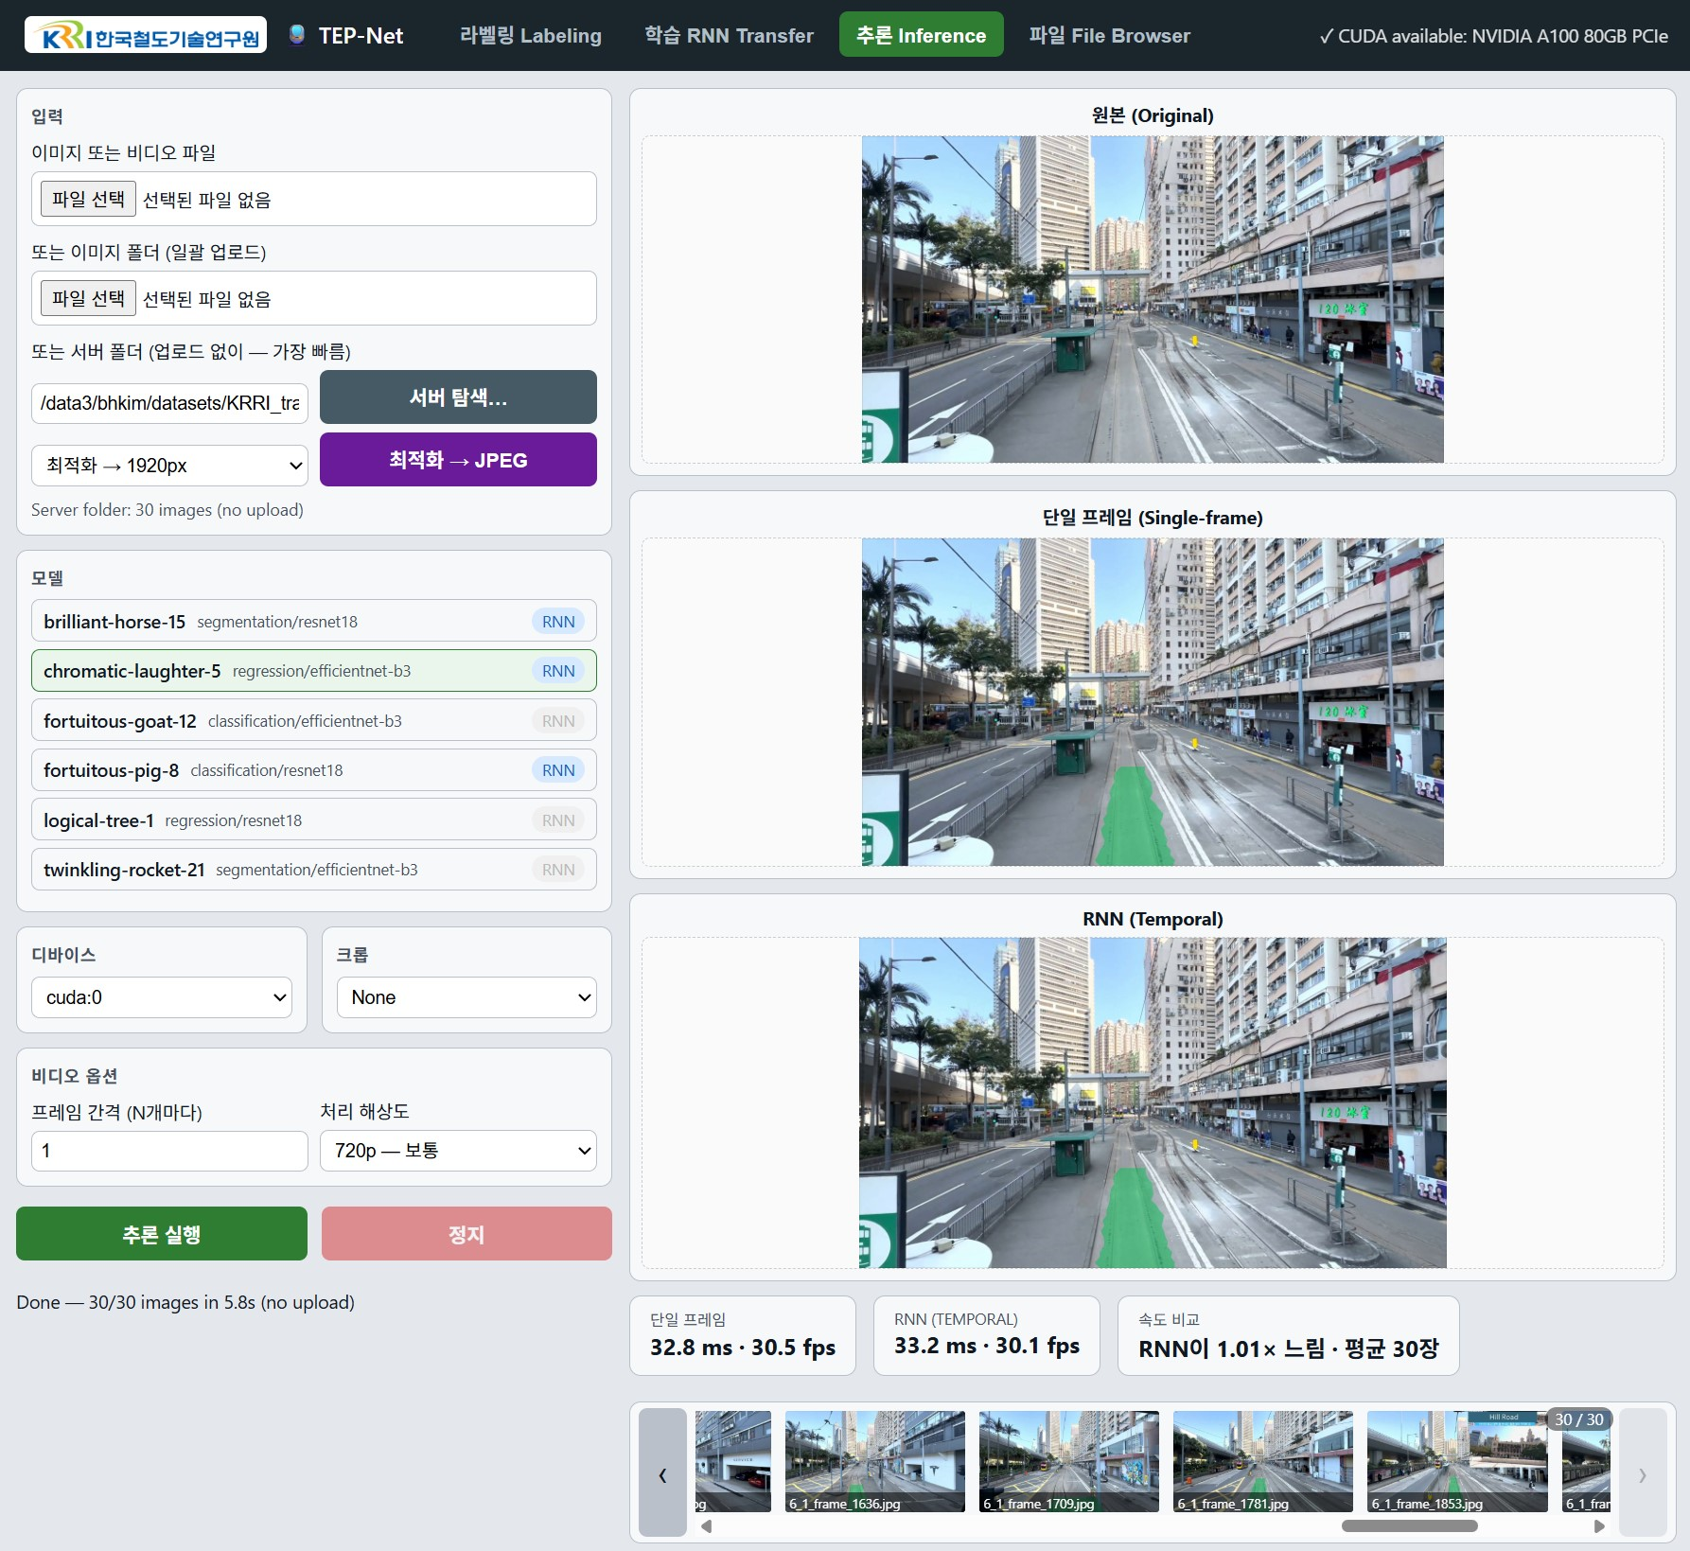
07
추론 화면
• 3분할 원본과 단일 프레임, 시간 모델을 한 화면에 낸다
측정된 지연
30장 처리 5.8초
단일 프레임 32.8 ms
시간 모델 33.2 ms
화면 5. 같은 입력에 두 모델을 동시에 적용하고 초당 처리량을 함께 표시한다.

Slide 8
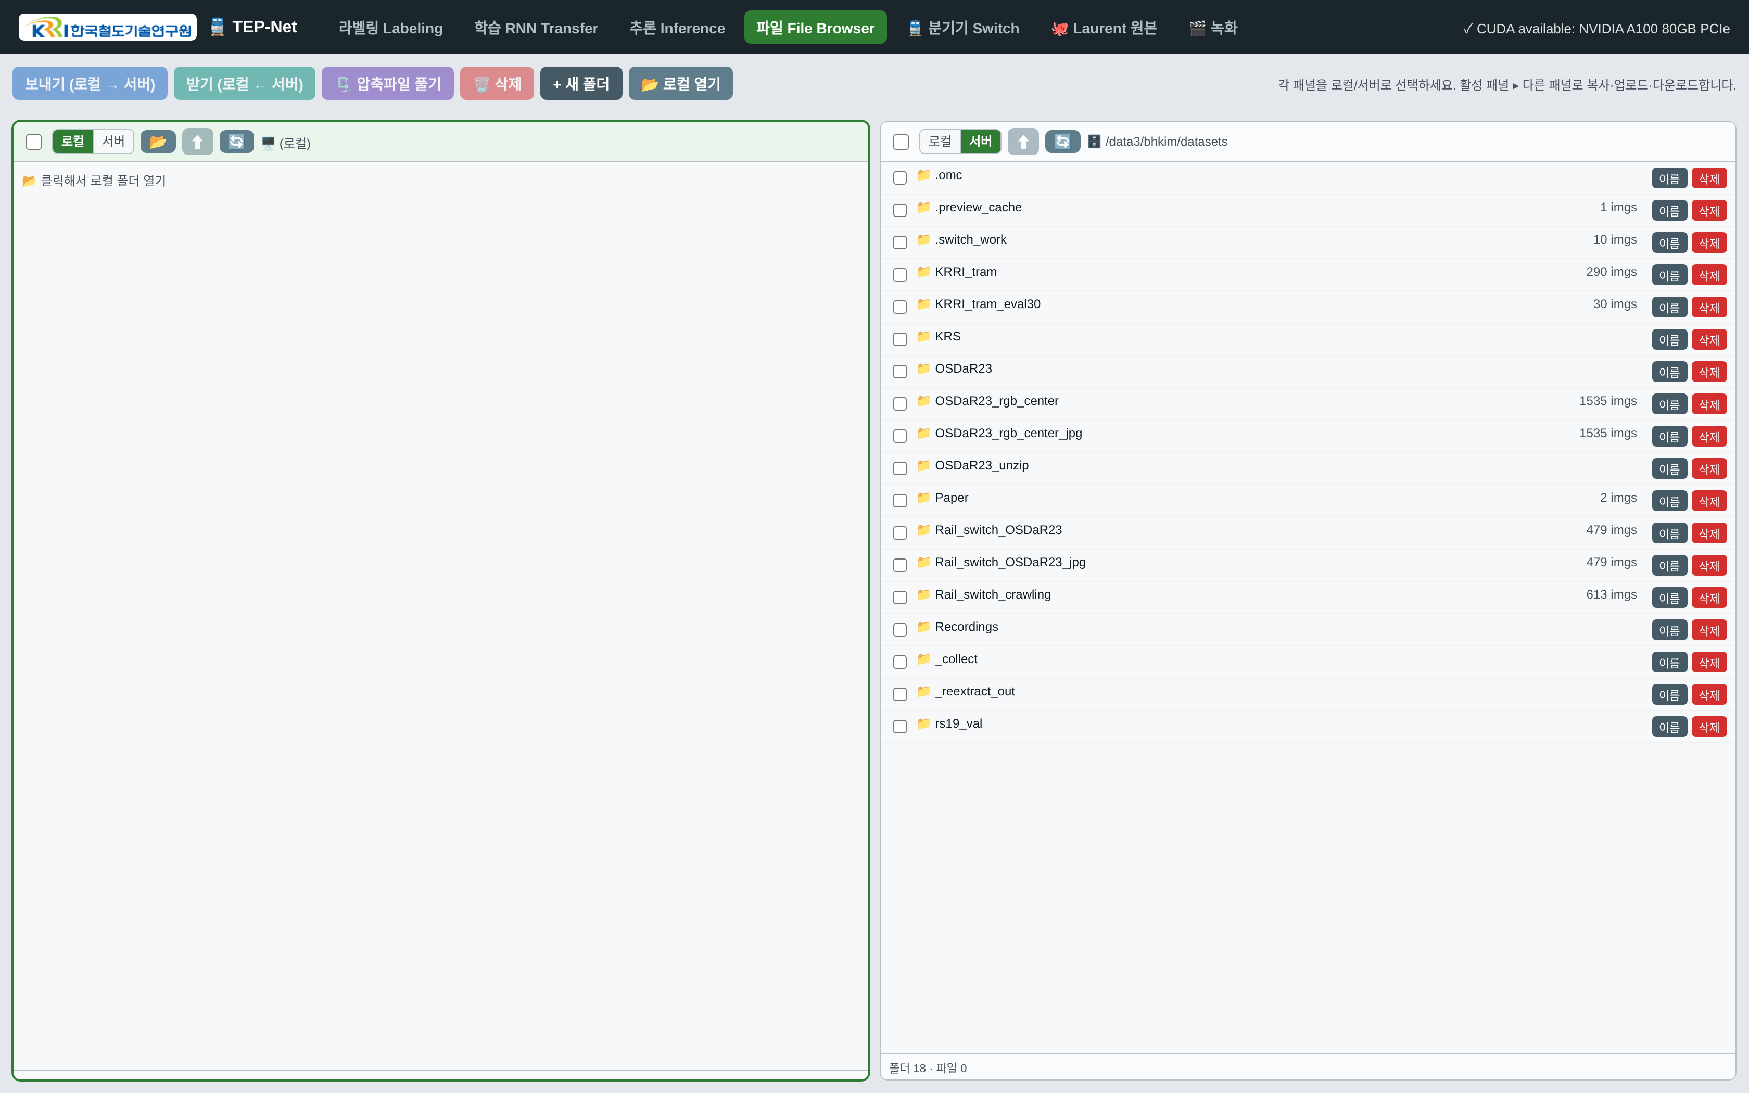
08
운영 화면
• 파일 이동 로컬과 서버를 좌우 패널로 두고 복사한다
• 처리 업로드와 다운로드, 압축 해제를 앱 안에서 한다
규모
화면 6. 파일 브라우저.
서버 데이터셋 폴더 18개가
이미지 수와 함께 보인다.

Slide 9
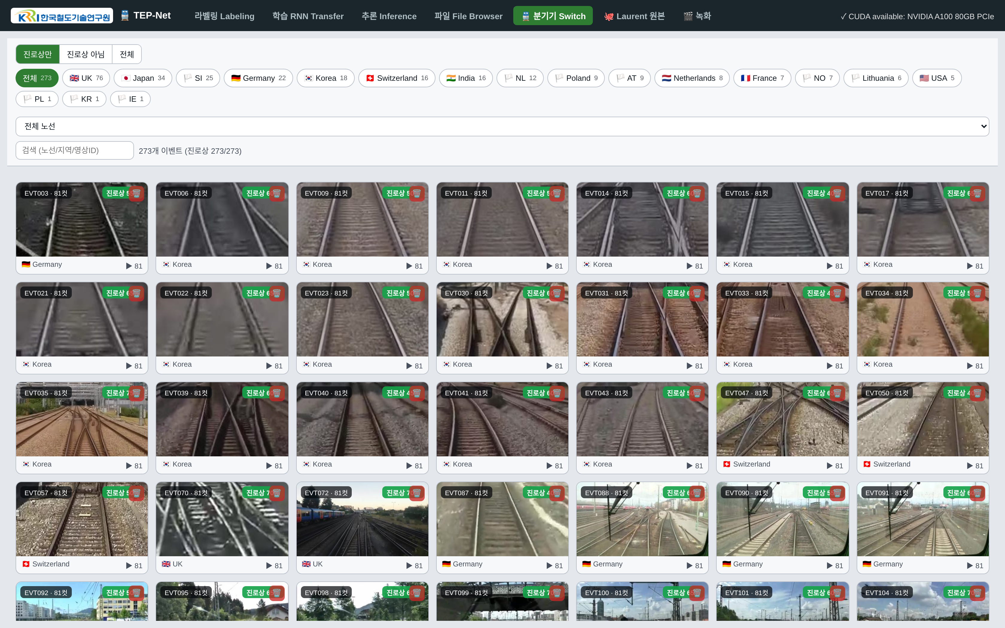
09
분기기 갤러리
• 열람 국가와 노선, 영상 ID로 추린다
• 규모 분기기 통과 이벤트 273건
지역 분포
영국 76, 일본 34, 슬로베니아 25,
독일 22 등 18개 지역
화면 7. 이벤트별 대표 프레임을 바로 확인한다.

Slide 10
10
보유 데이터
구분 | 규모 | 용도
분기기 이벤트 | 273 | 이벤트당 81 프레임, 진로상 전량
OSDaR23 | 1,535 | 연속 주행 시퀀스, 시간 모델 학습
크롤링 분기기 | 613 | 재추출로 화질 보강
노면 전차 | 290 | 도메인 이동 평가, 30 프레임 분리
검수 진행
검수 큐 417 프레임 중 9 완료. RailSem19 rs19_val 원본 보유

Slide 11
11
등록 모델
모델 | 검출 헤드 | 백본 | 시간 모델 | 용도
twinkling-rocket-21 | segmentation | efficientnet-b3 | 있음 | 자동 라벨 생성
chromatic-laughter-5 | regression | efficientnet-b3 | 있음 | 시간 모델 베이스
brilliant-horse-15 | segmentation | resnet18 | 있음 | 비교용
logical-tree-1 | regression | resnet18 | 없음 | 경량 비교
fortuitous-goat-12 | classification | efficientnet-b3 | 없음 | 헤드 비교
활용
헤드와 백본 조합을 화면에서 골라 같은 입력에 바로 적용한다.

Slide 12
12
검수 큐와 정리
• 선별 독립 학습된 모델들에게 같은 프레임을 물어 원거리 경로가 갈리는 곳을 찾는다
• 규모 전체의 12.8퍼센트인 417 프레임, 43개 이벤트에 분포한다
• 정리 구축 비용 절감과 도메인 대응, 모델 간 비교 가능성을 확보했다
이어질 작업
검수 완료 후 분기부 학습셋 재조립과 도메인 적응
한국철도기술연구원 주요사업 철도 특화 로봇 기반 선로점검 핵심기술 개발(PK26312A1)

